Slide 1
El portal de la Iniciativa Global de Agua y Saneamiento IGAS (GWSI) – qué es y cómo utilizarlo
Federation WASH
WASH
Federación
Sarah Bach
Portal IGAS, 2018

Slide 2
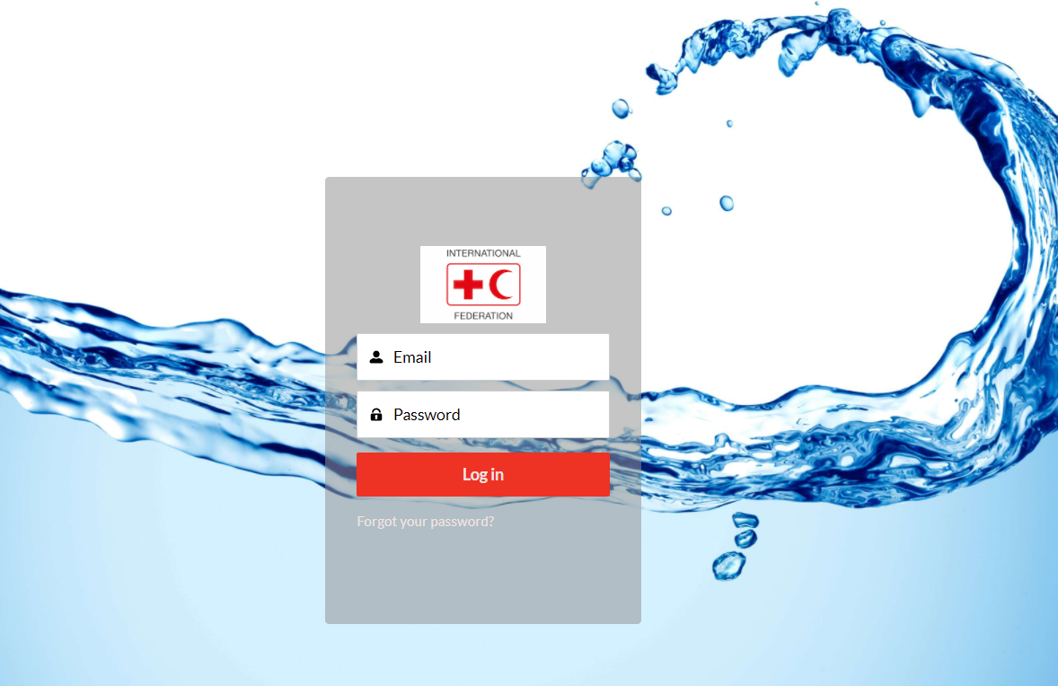
Como iniciar?
Valla a ifrc.force.com/gwsi e ingrese
Ilene la información
Federation WASH
WASH
Federación

Slide 3
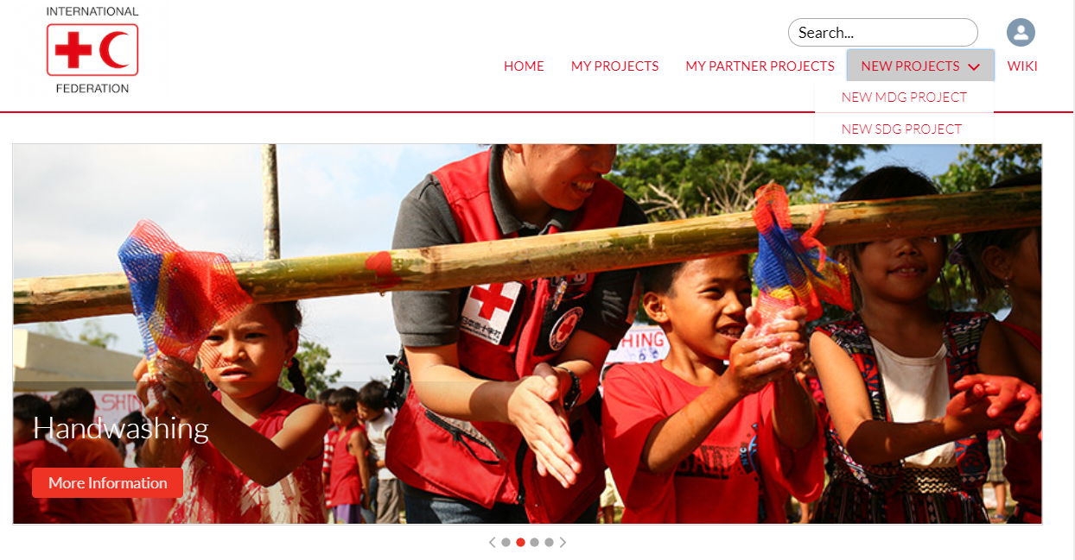
Creando un nuevo proyecto
Hacer Clic en NEW PROJECTS y elija NEW MDG PROJECT o NEW SDG PROJECT
Federation WASH
WASH
Federación
Notes:
Los proyectos ODM (MDG) son proyectos que se iniciaron y terminaron antes de 31 de diciembre de 2015
SDG projects are projects that began and ended on or after 1 January 2016. Los proyectos ODS (SDG) son proyectos que comenzaron y terminaron en o después del 1 de enero 2016
Los proyectos que se iniciaron antes del 31 de diciembre de 2015 y terminaron el 1 de enero de 2016 o con posterioridad a esa fecha pueden clasificarse como proyectos tanto de ODM (MDG) o ODS (SDG). La decisión depende de su discreción; sin embargo, es aconsejable considerar el tipo de datos que tiene disponibles en este proyecto.

Slide 4
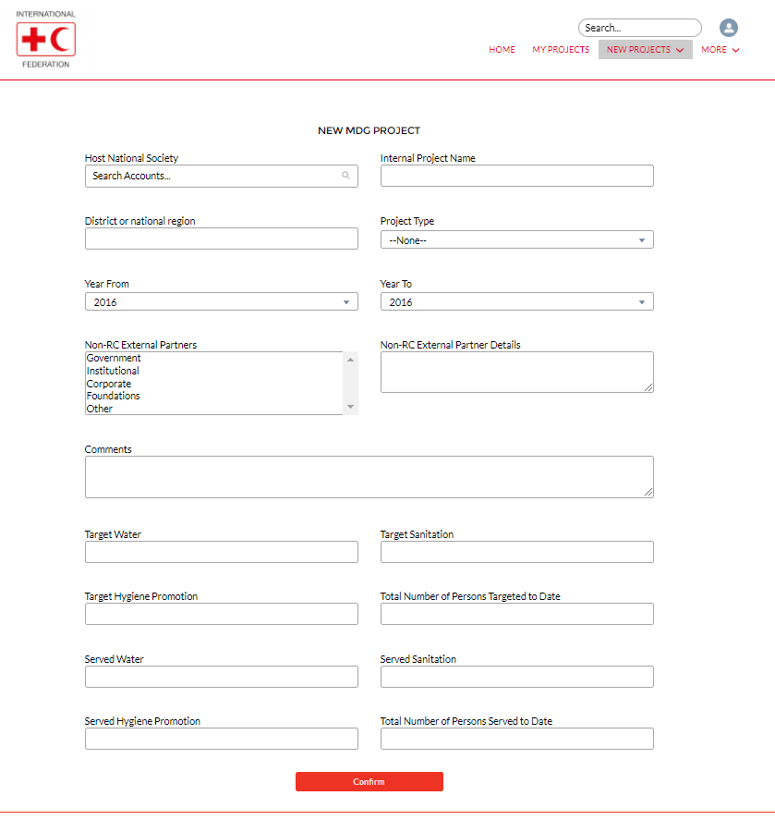
Creando un nuevo Proyecto MDG
Rellene todos los campos
Haga clic en confirm para guardar el Proyecto
Escriba el nombre que ha asignado al proyecto internamente. Esto puede incluir ubicación, tipo de proyecto, número de fase o cualquier otro indicador que utilice para identificar el proyecto
Elija BILATERAL si la Federación Internacional no participa. Elija MULTILATERAL si la FICR está involucrada
Si corresponde, responda:
1. ¿Qué salió bien?
2. ¿Qué no salió tan bien?
3. ¿Qué aprendiste para la próxima vez?
Federation WASH
WASH
Federación
Notes:
Rellene la información en las casillas. Para For INTERNAL PROJECT NAME, escriba el nombre que ha asignado al proyecto internamente para que pueda identificarlo fácilmente en la lista de sus proyectos. El título puede incluir la ubicación, el tipo de proyecto, el número de fase (si corresponde) o cualquier otro indicador que utilice para identificar el proyecto.
Para PROJECT TYPE, elija BILATERAL si la FICR no esta involucrada en el Proyecto. Elija MULTILATERAL si la FICR esta involucrada en el Proyecto. Partners will be added in step 9.
En la sección de comentarios, si corresponde, responda las siguientes tres preguntas:
¿Qué salió bien?
¿Qué no salió tan bien?
¿Qué aprendiste para la próxima vez?

Slide 5
Para los proyectos de los ODM (MDG), vaya a la diapositiva 9 para ver el nuevo proyecto
Federation WASH
Federation WASH

Slide 6
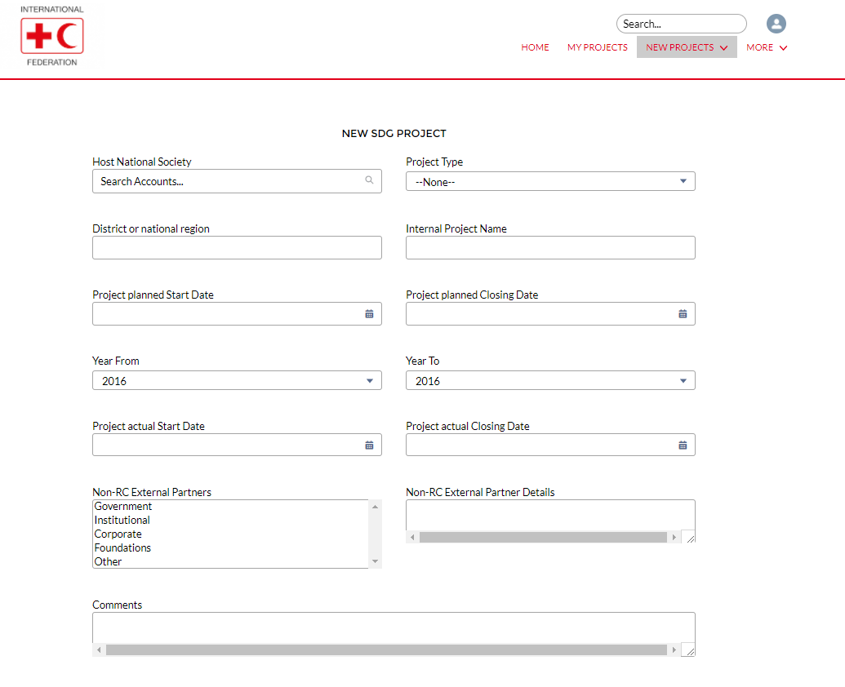
Creación de un nuevo proyecto SDG (1)
Fill in all the boxes
Elija BILATERAL si la Federación Internacional no participa. Elija MULTILATERAL si la FICR está involucrada
Escriba el nombre que ha asignado al proyecto internamente. Esto puede incluir ubicación, tipo de proyecto, número de fase o cualquier otro indicador que utilice para identificar el proyecto
Observe que PROJECT PLANNED START/CLOSING DATE puede variar PROJECT ACTUAL START/CLOSING DATE. Si el proyecto aún no ha terminado, deje PROJECT ACTUAL CLOSING DATE en blanco.
Si corresponde, responda:
1. ¿Qué salió bien?
2. ¿Qué no salió tan bien?
3. ¿Qué aprendiste para la próxima vez?
Federation WASH
Federación WASH
Notes:
Rellene la información en las casillas. Para INTERNAL PROJECT NAME, escriba el nombre que ha asignado al proyecto internamente para que pueda identificarlo fácilmente en la lista de sus proyectos. El título puede incluir la ubicación, el tipo de proyecto, el número de fase (si corresponde) o cualquier otro indicador que utilice para identificar el proyecto
Rellena los espacios en blanco. Observe que PROJECT PLANNED START/CLOSING DATE puede variar de PROJECT ACTUAL START/CLOSING DATE. Si el proyecto aún no ha terminado, deje PROJECT ACTUAL CLOSING DATE en blanco.
Para el TIPO DE PROYECTO, elija BILATERAL si la FICR no participa en el proyecto. Elija MULTILATERAL si la Federación Internacional participa en el proyecto. Los socios se añadirán en el paso 9.

Slide 7
Creación de un nuevo proyecto SDG (2)
Llenar todos los campos
Federation WASH
Federation WASH

Slide 8
Creación de un nuevo proyecto SDG (3)
Llene todos los campos
Haga clic en confirm para guardar el Proyecto
Recuerde: si usted tiene el número total de beneficiarios de un proyecto SDG, pero no los datos segregados, entonces divida el número total de beneficiarios entre hombres y mujeres (50:50), y use los datos de niños atendidos en las escuelas para el número total de niños. Los datos de las escuelas y clínicas ya deben estar separados.
Federation WASH
Federación WASH
Notes:
Recuerde: si tiene el número total de beneficiarios de un proyecto SDG, pero no los datos segregados, divida el número total de beneficiarios entre hombres y mujeres (50:50), y use los datos de niños atendidos en las escuelas para el número total de niños. Los datos de las escuelas y clínicas ya deben estar separados.
En la sección de comentarios, si corresponde, responda las siguientes tres preguntas:
¿Qué salió bien?
¿Qué no salió tan bien?
¿Qué aprendiste para la próxima vez?
Haga clic en CONFIRM para guardar el proyecto. Vaya al paso 9 a continuación para agregar socios involucrados en el proyecto.
abreviaturas
HP: Promoción de la higiene
HW: Lavado de manos
SWWD: Disposición segura de aguas residuales
LWWT: Disposición de Aguas Residuales

Slide 9
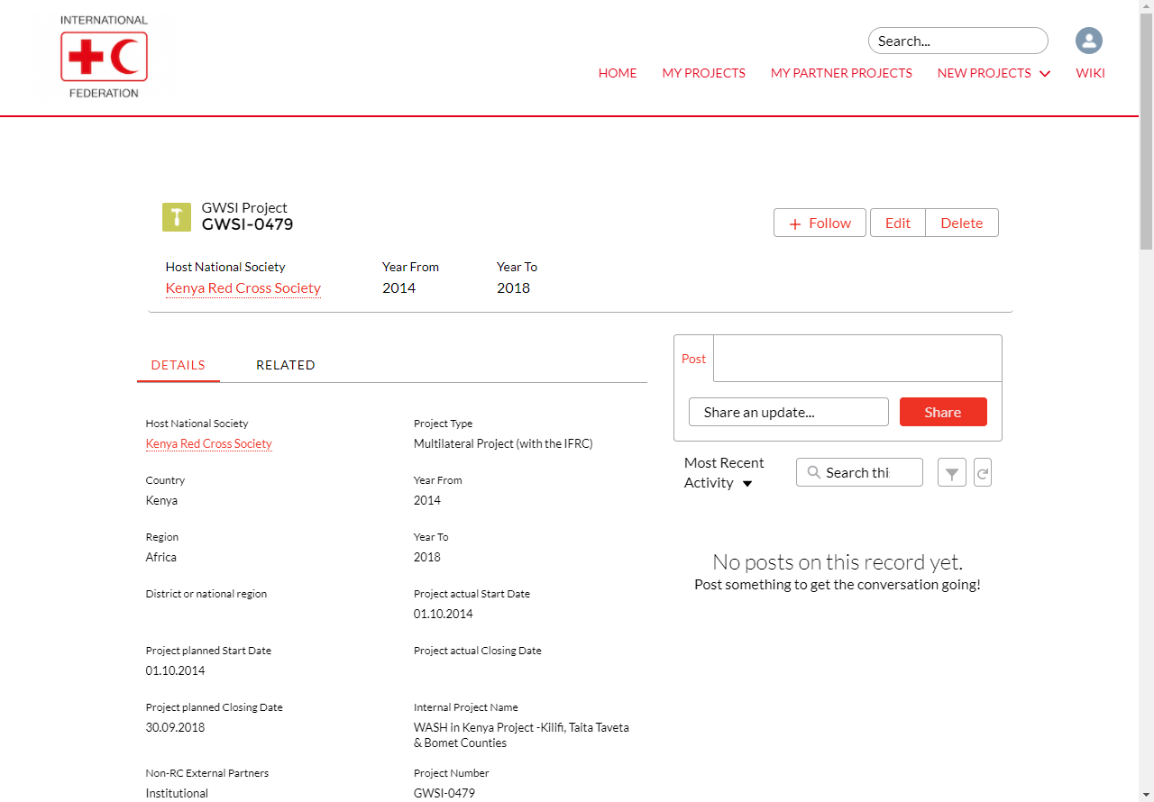
Una vez que haga clic en guardar verá el proyecto
Puedes desplazarte hacia abajo para ver toda la información que acabas de rellenar sobre este proyecto
Federation WASH
WASH
Federación

Slide 10
Adición de socios de la CR/MLR a un proyecto (1)
Haga clic en RELATED
Federation WASH
Federation WASH

Slide 11
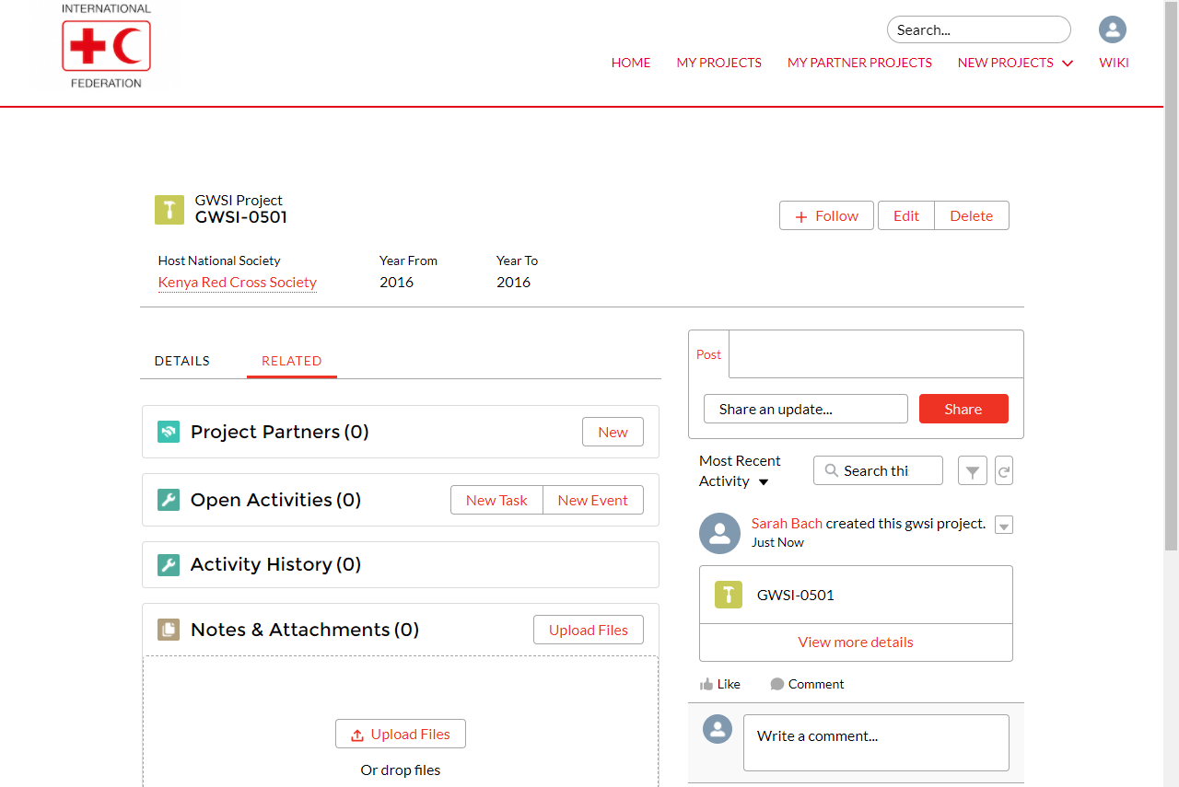
Adición de socios de la CR/MLR a un proyecto (2)
Haga clic en New
Federation WASH
WASH
Federación
Notes:
Next to PROJECT PARTNERS, click NEW.

Slide 12
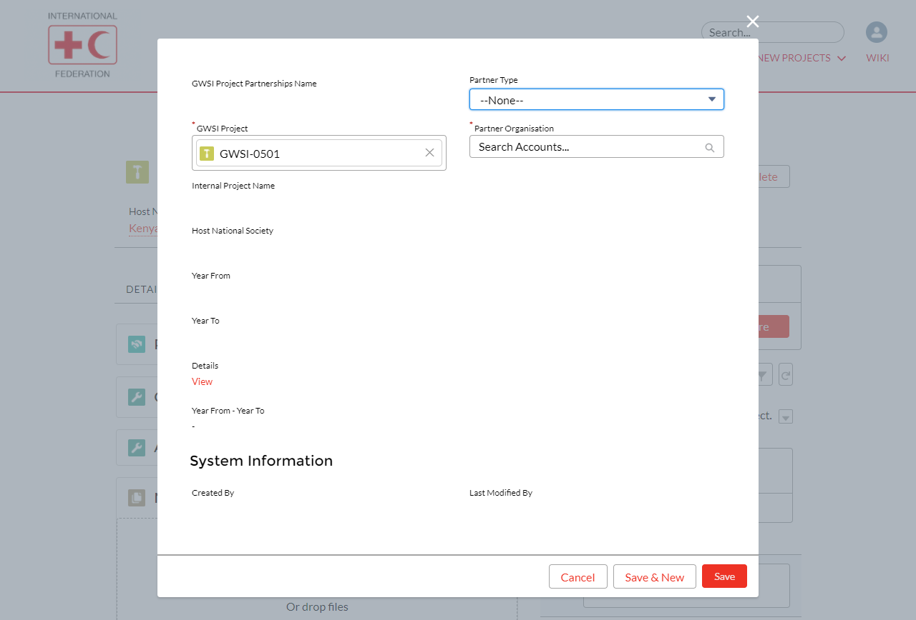
Adición de socios de la CR/MLR a un proyecto (3)
Llene Partner Type
Rellenar en Partner Organization
Haga clic en Save si no hay otros socios. Haga clic Save & New si tiene más socios que añadir
Federation WASH
WASH
Federación
Notes:
Fill in the information, choosing between LEAD PARTNER and OTHER PARTNER (for any RCRC partner who is not the lead partner).
Click SAVE if there are no other partners. Click SAVE & NEW if you wish to add another partner.

Slide 13
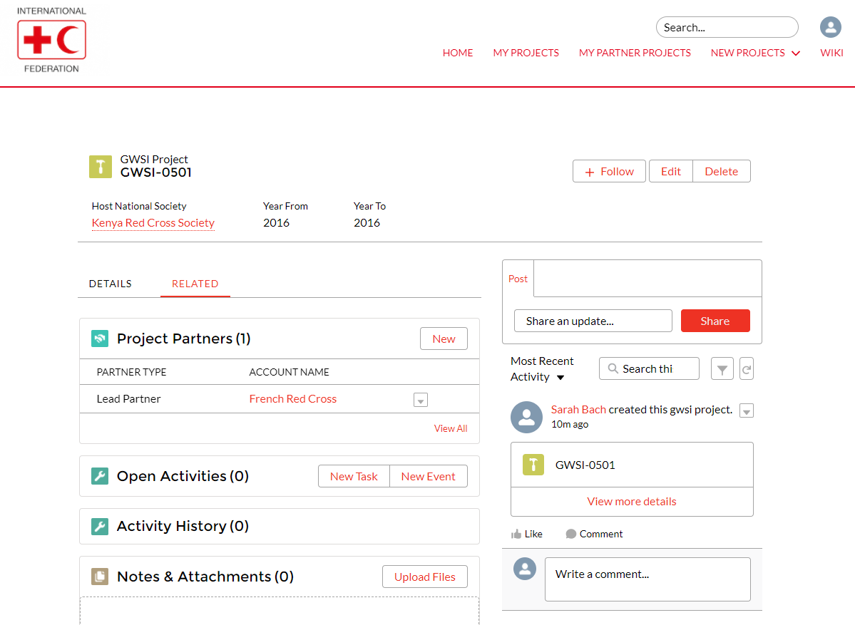
Adding RCRC partners to a project (4)
Aquí puede ver que su proyecto ha sido vinculado a los socios que ha identificado
Federation WASH
WASH
Federación
Notes:
Fill in the information, choosing between LEAD PARTNER and OTHER PARTNER (for any RCRC partner who is not the lead partner).
Click SAVE if there are no other partners. Click SAVE & NEW if you wish to add another partner.

Slide 14
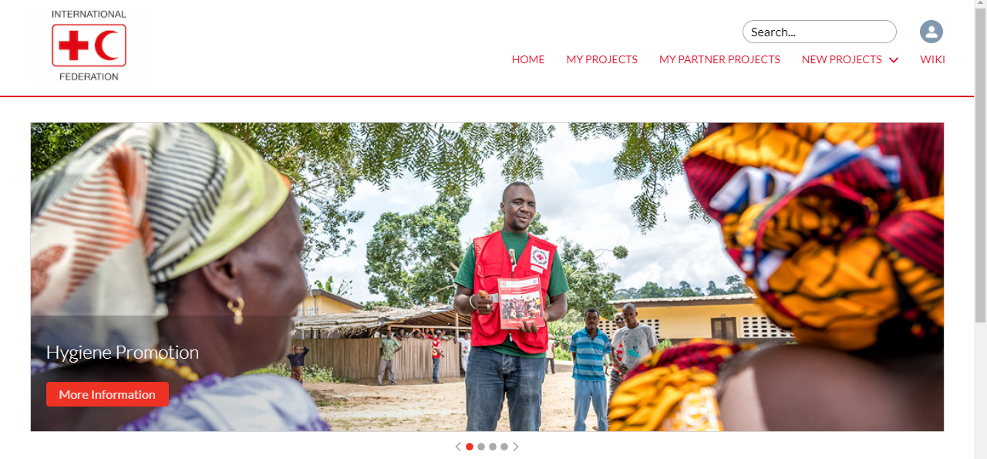
Como editar un Proyecto?
Haga clic en MY PROJECTS
Federation WASH
WASH
Federación

Slide 15
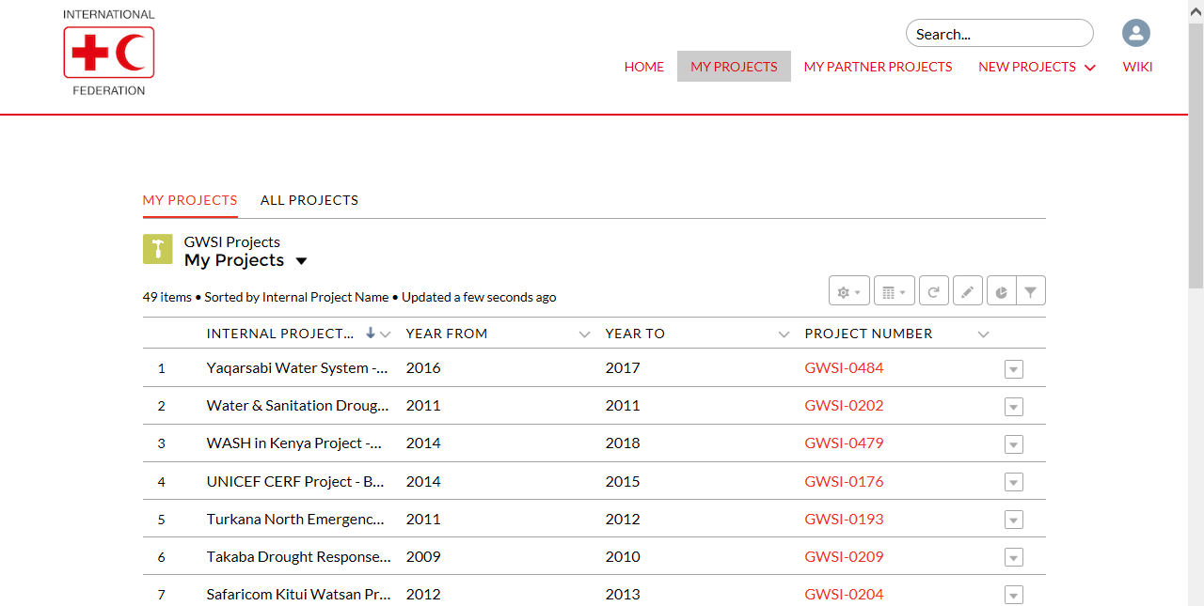
Como editar un Proyecto(1)
Seleccione el proyecto que desea editar de la lista haciendo clic en el botón PROJECT NUMBER
Federation WASH
WASH
Federación

Slide 16
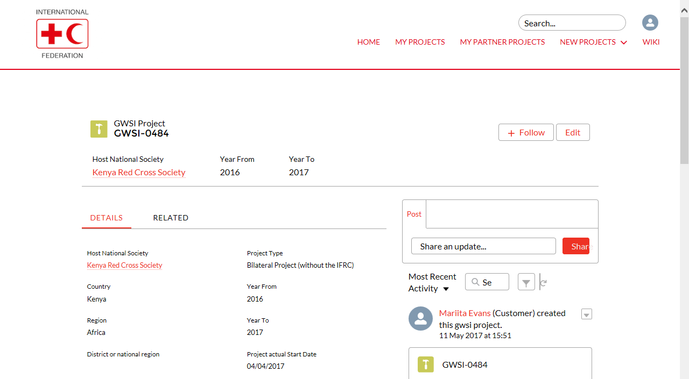
Como editar un Proyecto (2)
Ahora están viendo el proyecto. Haga clic EDIT
Federation WASH
WASH Federación

Slide 17
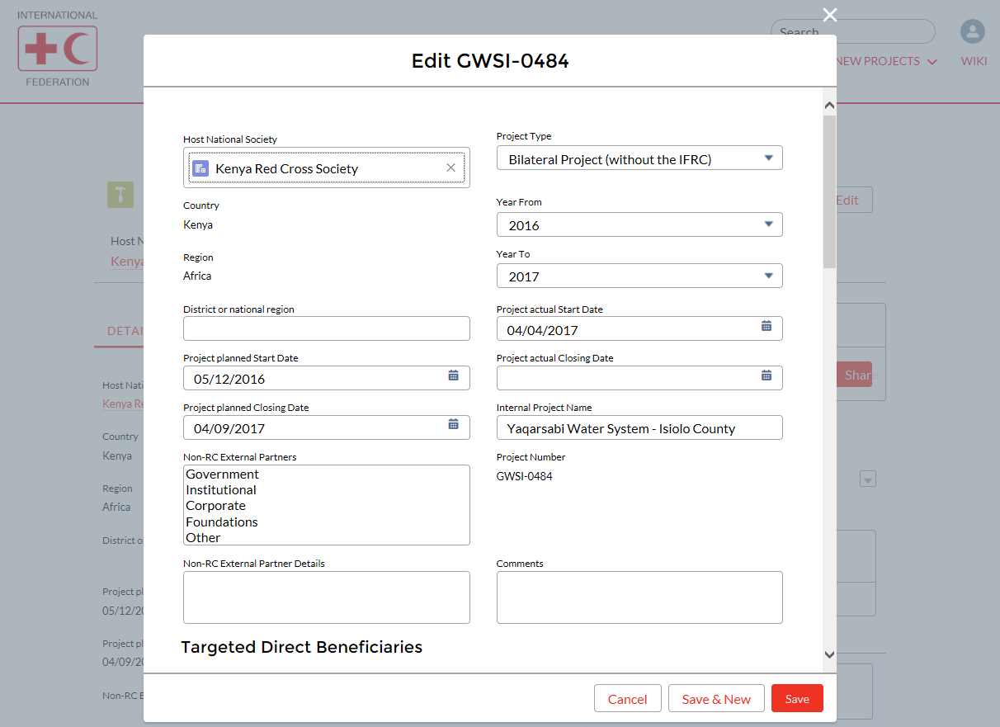
Como editar un Proyecto (3)
Editar la información que desea actualizar
Haga clic en Save
El proyecto ha sido actualizado. Los nuevos datos se reflejarán inmediatamente en el resumen de la GWSI. Sin embargo, tardará hasta 24 horas en reflejarse en los mapas de la GWSI.
Federation WASH
WASH
Federación

Slide 18
Cómo borrar un proyecto
Para eliminar un proyecto, póngase en contacto con Robert Fraser: robert.fraser@ifrc.org o Sarah Bach: sarah.bach@ifrc.org
Federation WASH
WASH
Federación

Slide 19
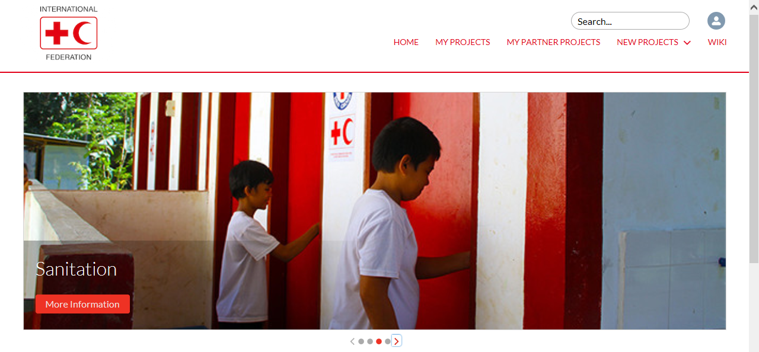
Cómo imprimir el Resumen de GWSI para mi NS (1)
Haga clic en la pequeña persona
Federation WASH
WASH
Federación

Slide 20
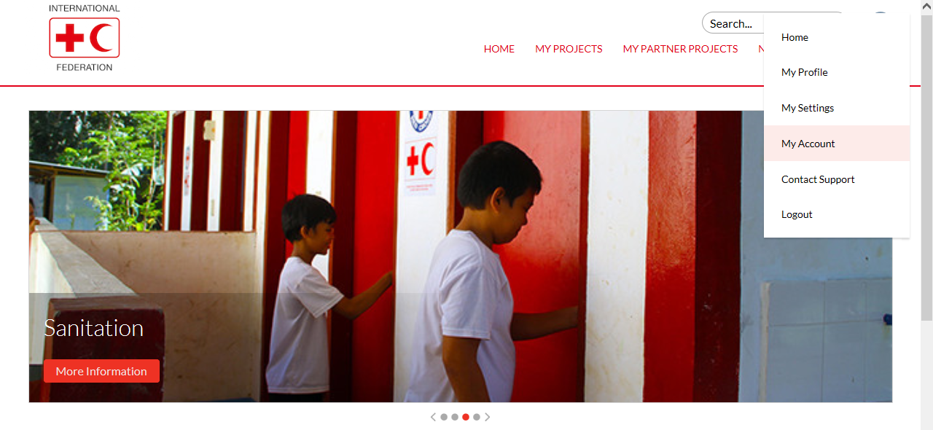
Cómo imprimir el Resumen de GWSI para mi NS (2)
Haga clic en My Account
Federation WASH
WASH
Federación

Slide 21
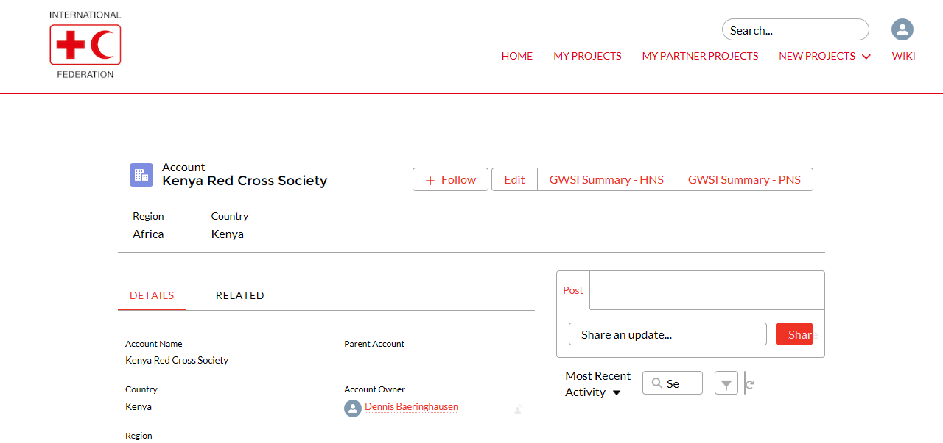
Cómo imprimir el Resumen de GWSI para mi NS (3)
Haga clic en GWSI – HNS Summary si su Sociedad Nacional es una SNA
Federation WASH
WASH
Federación

Slide 22
Cómo imprimir el Resumen de GWSI para mi NS (4)
Haga clic en GWSI – PNS Summary si su Sociedad Nacional es una SNP
Federation WASH
WASH
Federación

Slide 23
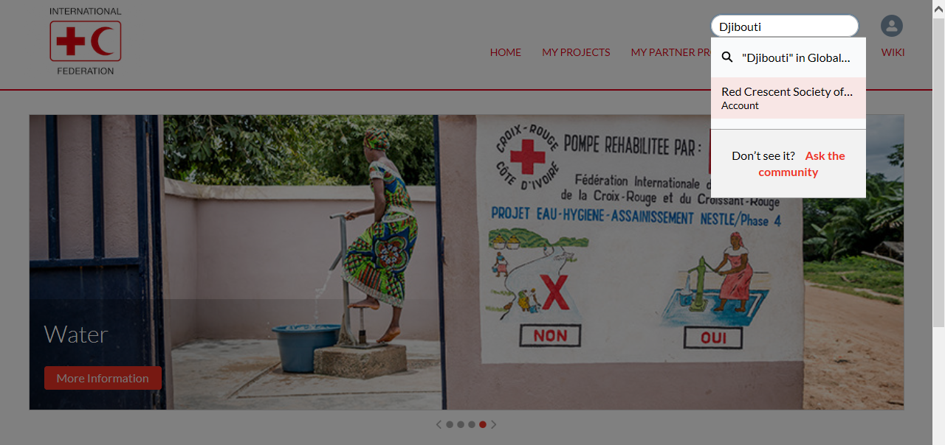
Cómo imprimir el resumen de la GWSI para otras Sociedades Nacionales (1)
En la página de inicio, busque la Sociedad Nacional cuyo resumen de la GWSI desea descargar
Haga clic en el nombre de la Sociedad Nacional cuando aparezca en el menú desplegable
Federation WASH
WASH
Federación

Slide 24
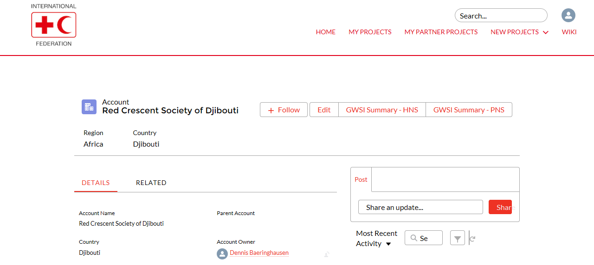
Cómo imprimir el Resumen de la GWSI para otras Sociedades Nacionales (2)
Haga clic en GWSI Summary – HNS if the National Society is a HNS.
Haga clic en GWSI Summary – PNS if the National Society is a PNS.
Federation WASH
WASH
Federación

Slide 25
Cómo seguir un proyecto (1)
Elija el Proyecto que desea seguir hacienda clic en el botón PROJECT NUMBER
Federation WASH
WASH
Federación

Slide 26
Como seguir un Proyecto (2)
Haga clic en +FOLLOW recibir actualizaciones por e-mail cuando se edita un proyecto
Federation WASH
WASH
Federación

Slide 27
Preguntas?
Favor contactar a Sarah Bach o Robert Fraser
sarah.bach@ifrc.org
robert.fraser@ifrc.org
Federation WASH
WASH
Federación

Slide 28
Gracias
Sarah Bach
En nombre del equipo WASH IFRC en Ginebra
sarah.bach@ifrc.org
skype: bach.sarahk
Federation WASH
WASH
Federación
Notes:
Icon: Clockwise via Noun Project

